Slide 1




中
国
智能客服

Slide 2

作品信息 App Information
参赛作品 entries：智能客服
参赛团队/个人照片
Photo
队伍名称 Team Name： 开拓队
队伍成员 Team Member：姜凯、范文珺、唐斌、魏家春
队伍口号 Team Slogan： 智能开拓，机器客服
所在单位和部门/专业 Enterprise :中电金信
作品应用场景 ：银行客服系统
作品应用项目：银行业务操作

Slide 3
需求分析&背景介绍
Requirement analysis
业务痛点：在传统的客服中心里，每天都会有大量的客服人员处理工单，进行工单回访，拨打电话。该业务作业量大，作业过程制式化，长此以往，便会出现员工工作压力较大，操作不规范、效率低下等问题。同时从运营管理方面来看，也存在着员工的培养难度高，运营成本大等问题。
流程繁琐
低效率
•工单审批流程繁琐；
•业务耗费工时长；
•业务流程进度无法实时获取。
•专人专岗，业务各环节制约过多，效率低下；
•员工出勤、情绪等影响作业。
员工满意度
重复作业
•节假日后易造成工作积压；
•作业时间节点要求高，机械重复作业，易疲劳。
•新旧员工交替，学习成本高。
客户信息等要素手填易填错、易遗漏；
电话回访等重复作业，耗费大量人力。
Notes:
效率低：数据转录作业上午2小时，其他时间需频繁关注邮件内容，并及时操作。

Slide 4
需求分析&背景介绍
Requirement analysis
通过RPA实现自动工单流转+自动电话回访功能后，与人工客服相比，机器作业则有着不可比拟的优势：
规范化作业
较高的工作效率
人工坐席的工作质量较大程度上受员工的情绪状态影响，不规范的行销用户往往会招致客户的投诉，为公司带来损失。
工单自动流转不再受限于不同部门之间的作业情况，自动电话回访提升了电话业务员的工作效率，部门整体效率提升明显。
较低的运营成本
数字化管理与客户画像
和机器人坐席相比，人工坐席的工资福利支出以及管理和培训支出，要远高于机器人坐席。
当客户命中了既定规则时，AI机器人将自动进行分类和统计，方便人工进一步跟进，提高转化效率，同时通过交互数据的统计，实现对客户画像进行分析。

Slide 5
需求分析&背景介绍
Requirement analysis
作业分析：
业务方需要获取用户数据列表、工单数据列表，将这些信息导入系统内应用RPA进行工单自动流程，并进行回访，最后导出回访结果。
获取用户数据列表、工单数据列表
RPA工单自动流转
生成待回访名单
RPA自动回访
导出回访结果

Slide 6
流程建设方案
Solution Introduction
信用卡分期营销
账单催缴
客户回访
信用卡推广
客户业务层
活动/用卡权益告知
信息核实
满意度调研
问卷调查
产品功能层
RPA系统、客服管理系统
RPA
AI
核心能力层
CTI
交换机&网关
录音系统
IVR
ASR
TTS
NLP
语义决策系统
数据层
话单数据
录音数据
客户数据
监控数据
流程文件

Slide 7




执行流程图
Execution Flow Chart
工单流程：
坐席填写
工单数据
人工审批工单流转
自动创建
回访任务
导入获取
工单数据
RPA自动流转

Slide 8








执行流程图
Execution Flow Chart
外呼流程：
RPA机器人
客户
呼出
人机互动
手动
管理员
数据导入
呼出
筛选标注
意向客户
任务创建
人机互动
API
任务完成
呼出
业务系统
人机互动
在需要人工介入的场景，人工可及时介入，比如复杂的业务办理
坐席

Slide 9
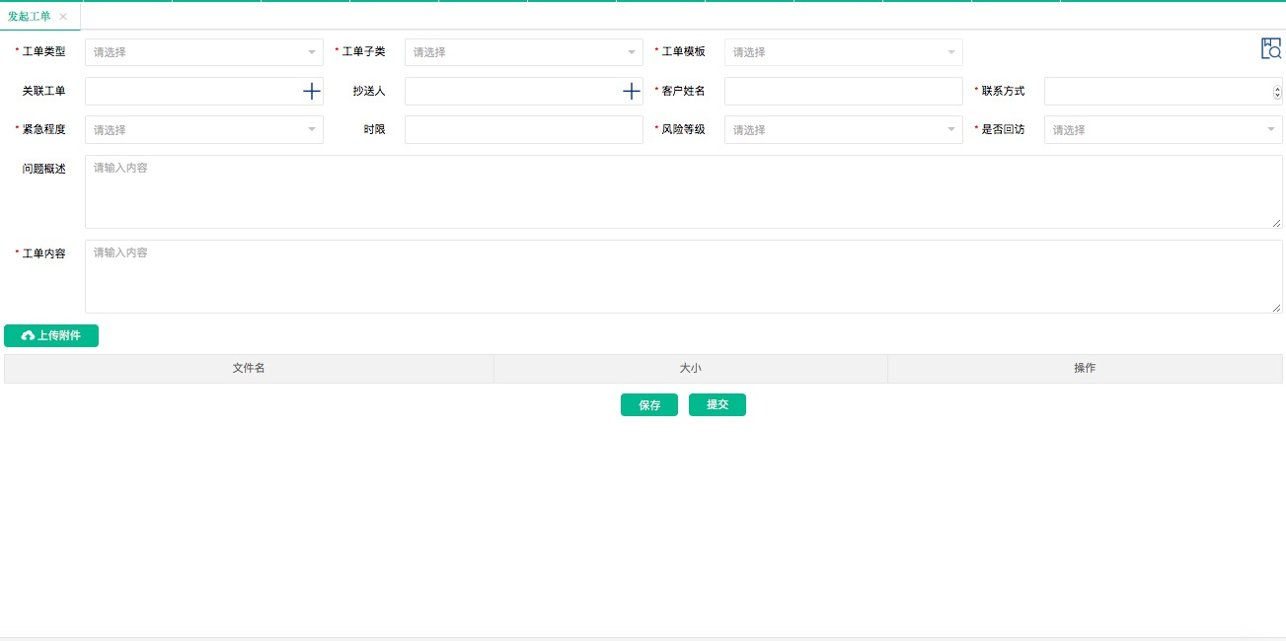
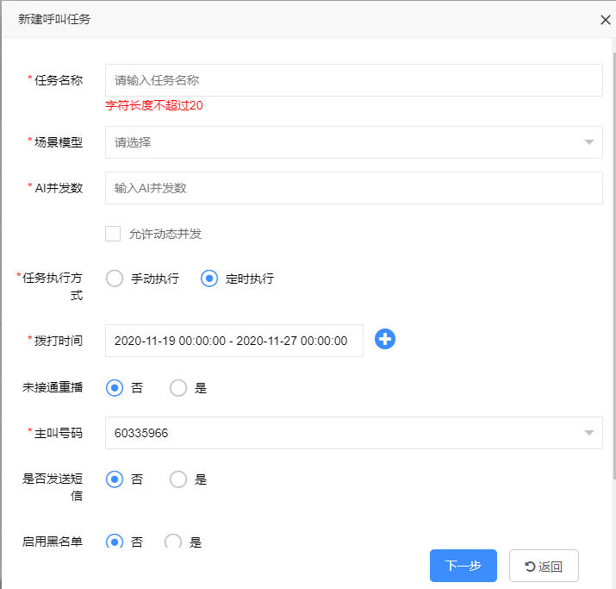
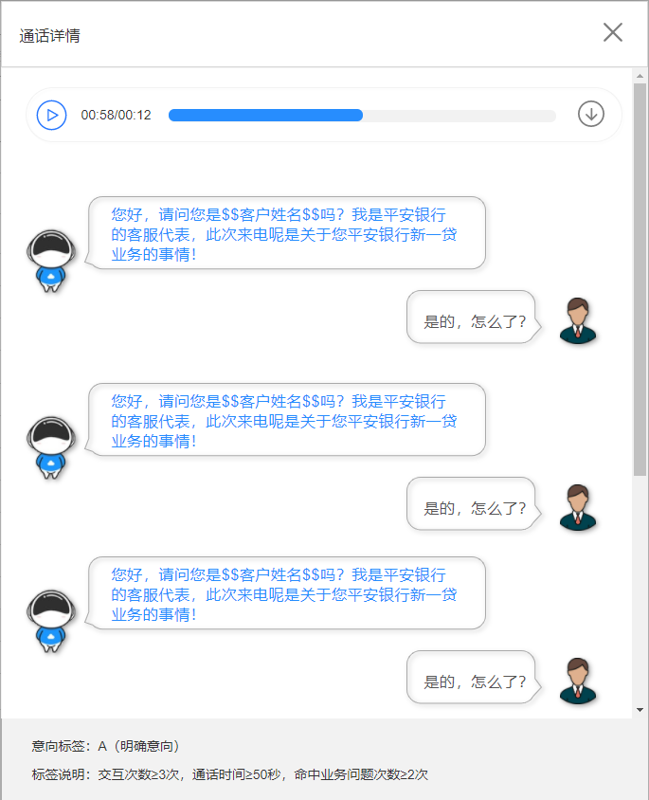
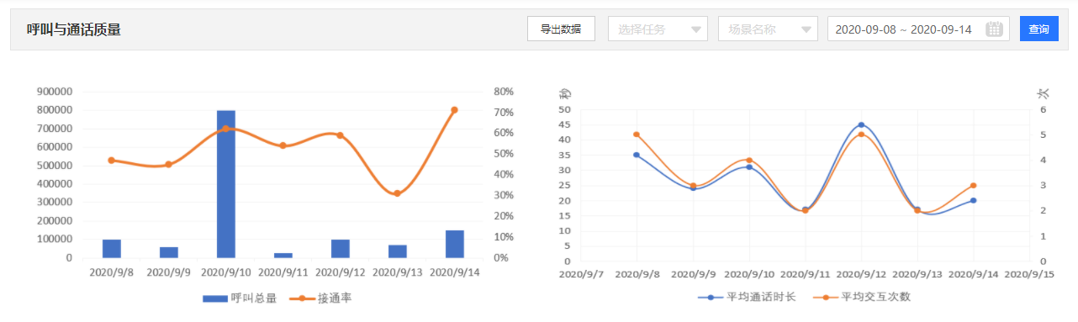
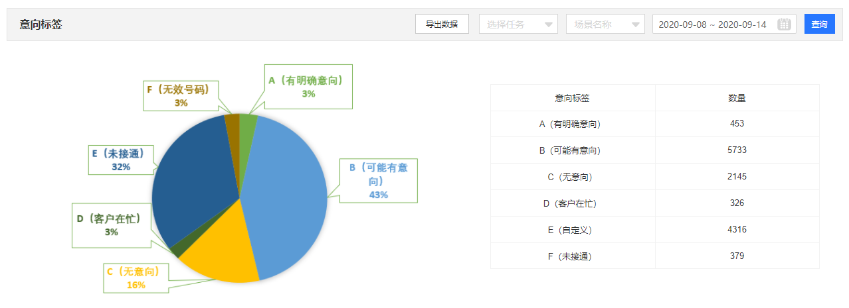
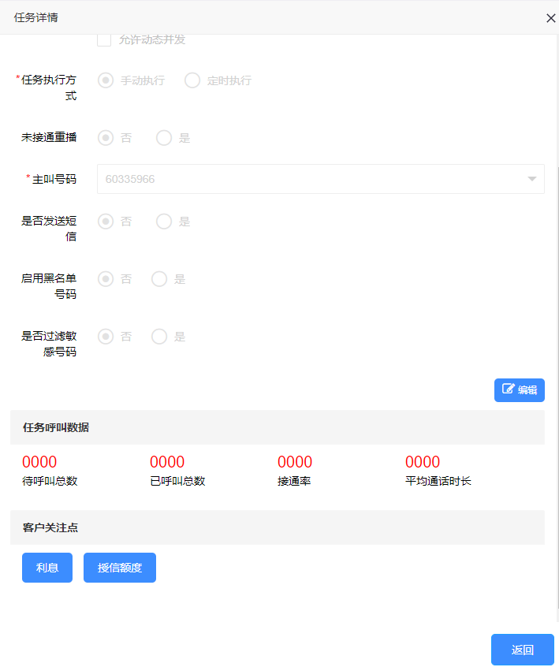
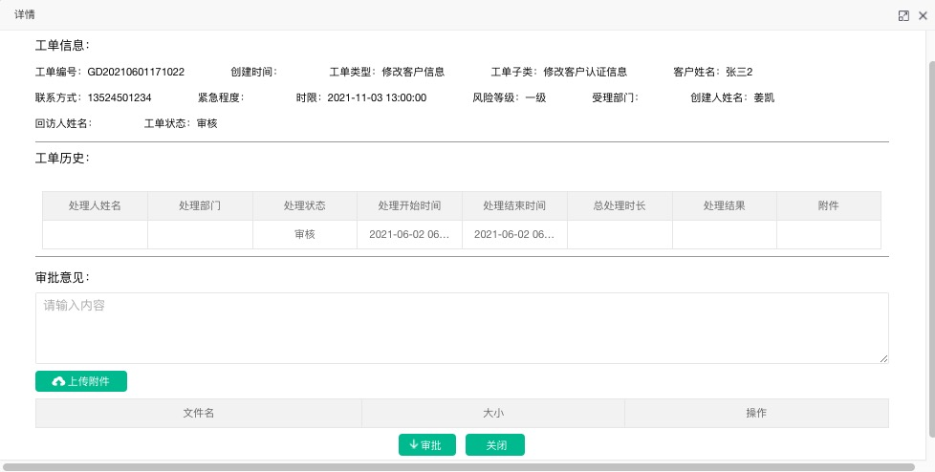
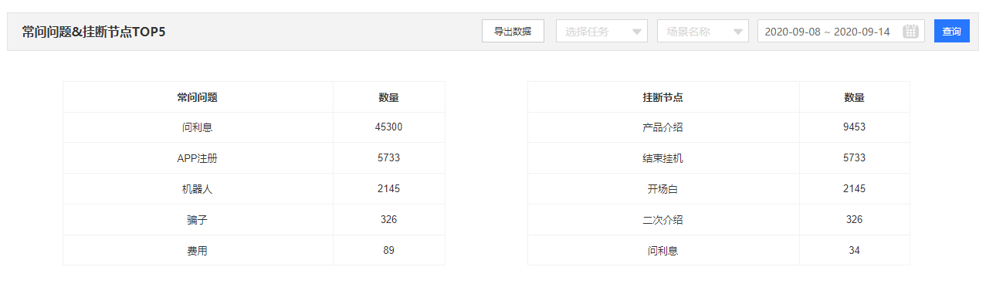
流程&机器人监控、管理说明
Process&Robot Orchestrator and Management
①创建工单并流转
②导入回访数据并创建外呼任务
③回收话单
④报表分析

Slide 10
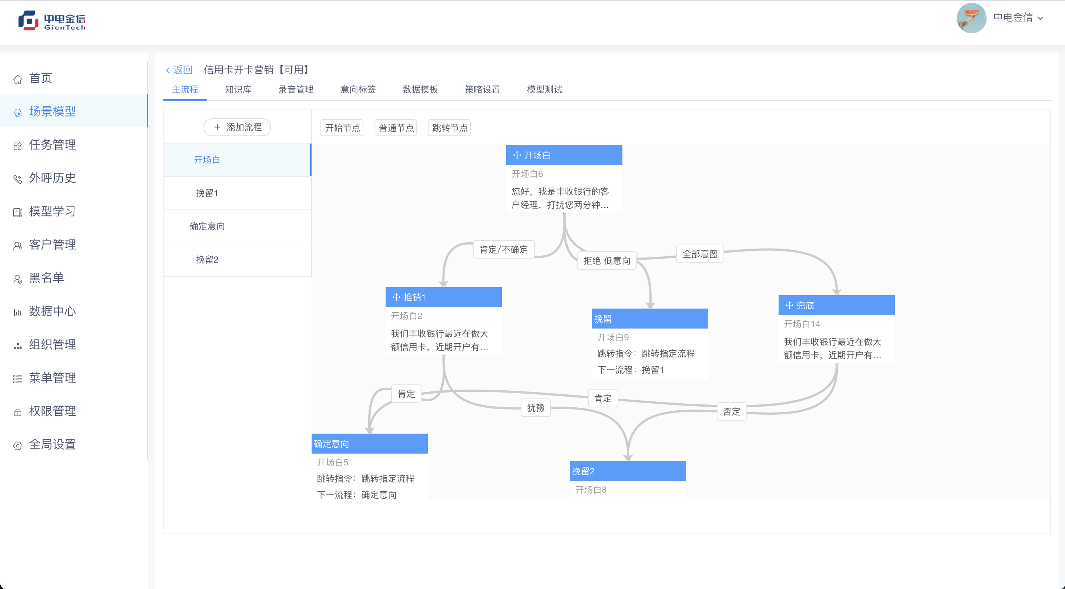
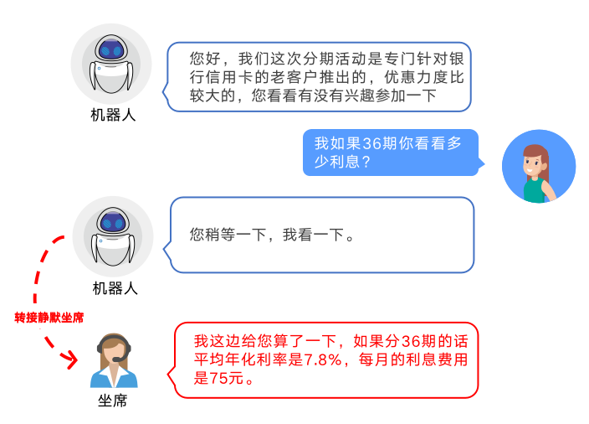
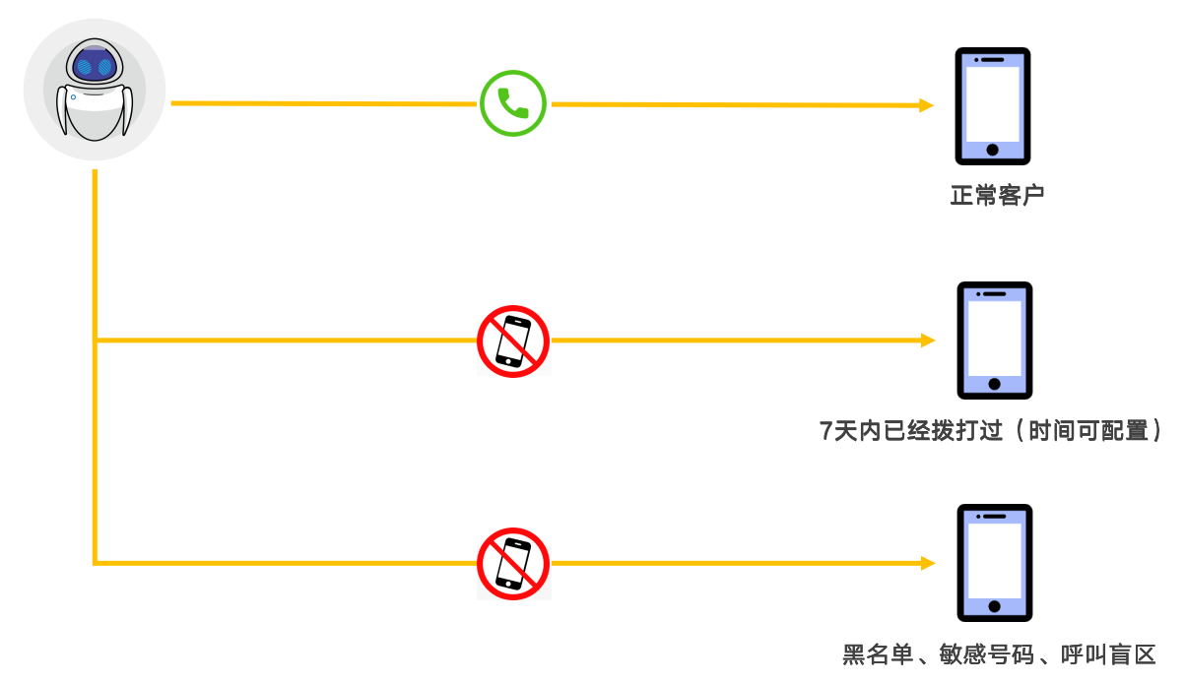
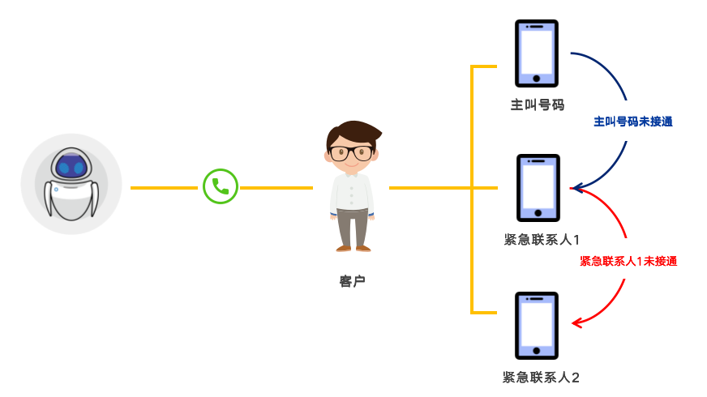
模式和技术创新性
Mode and Technological Innovation
①可视化多伦会话模型
②静默坐席&人机协作
机器人智能外呼系统是基于真实的业务场景需求进行设计，力图通过自动化的软件流程，简化人工操作的流程。
同时，通过创新性的机制设计，来满足客户在复杂生产环境里的业务需求。
③智能防骚扰机制
④催收场景下一客多号外呼模式

Slide 11
方案价值与收益
Solution Value and Revenue
RPA带来的增值价值以及优势：
效率提升
可全天不间断工作，工作容忍度高，峰值处理能力强。
成本节约
减少了人力资本的投入，创建和维护机器人的平均成本比雇佣一位全职员工的平均成本要低很多。
价值增值
改变传统客服部门的人员结构，释放大量人员转型去做高附加值的创新型工作。

Slide 12
方案价值与收益
Solution Value and Revenue
某国有银行信用卡中心智能客服项目
需求分析
随着银行业务部门营销服务、催收服务、服务监督、关怀服务等外呼业务需求越来越强烈。现有手工管理外呼名单、手工记录外呼结果的方式存在较大的信息泄露风险，实现外呼的标准化管理的需求越来越迫切。同时，随着名单量的增加，提高外呼效率也是必然趋势。在此项目中具体的业务场景包括：工单自动流转、基于智能外呼相关的其他业务场景。
解决方案
在原有的客服系统的基础上集成机器人中枢、智能外呼等相关智能化功能模块；
利用完备的工单流转系统，丰富的话术语料资源而搭建起工单自动流转和智能外呼系统，并通过自动批量化进行电话外呼，完成了工单处理、客户回访等场景的外呼任务，大大提高了原有客服系统的运营效率；
实施效果
此项目已经实施半年，为客服中心节约了1000多万成本。在实施运营的过程中，智能客服的工作效率平均约是人工客服的6倍。
半年运营结果 | 机器人客服 | 人工客服
工作效率 | 1200通/天 | 200通/天

